Slide 1
2. URA

Slide 2
Ta teden boš čisto sam obravnaval/-a novo snov z naslovom EVROPSKA UNIJA (2. ura). Delal/-a boš v zvezek s pomočjo PowerPointa, ki sem ga pripravila.
Na vsaki strani PowerPointa imaš z modro označeno, ali moraš stran prepisati/prebrati/izdelati miselni vzorec …
Naslednji teden bomo delali preko spletne učilnice, kot ste pri nekaterih predmetih že navajeni.
Če imaš kakršno koli vprašanje, je tukaj moj mail: bernardamarinic@hotmail.com
Pazi nase in ostani zdrav!
Učiteljica Bernarda

Slide 3
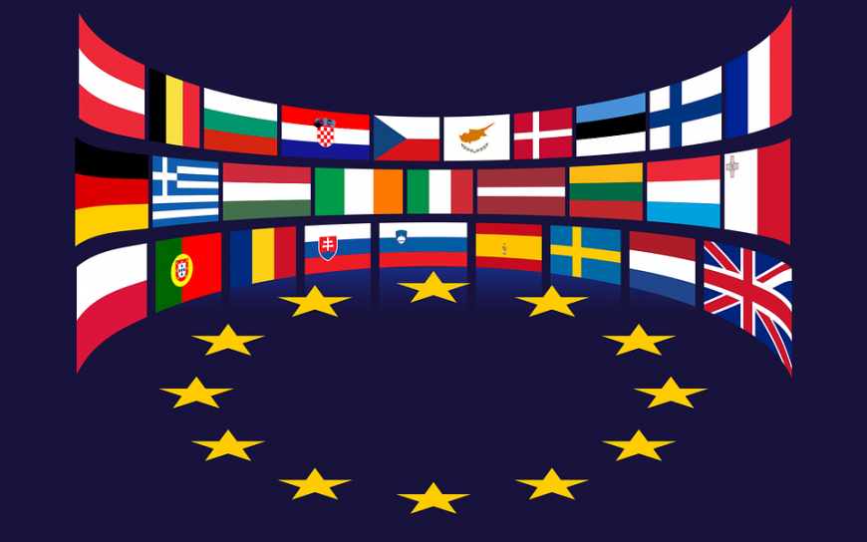
EVROPSKA UNIJA
VIR: https://europedirect.si/sl/novica/15-let-slovenije-v-evropski-uniji

Slide 4
NA KRATKO O EVROPSKI UNIJI
(DOPOLNI IN PREPIŠI V ZVEZEK. ODGOVORE NAJDEŠ NA POWERPOINTU: NA KRATKO O EU.)
IME:
ČLANSTVO:
DENARNA ENOTA:
SIMBOLI: a)
b)
c)
č)
ZAČETKI IN RAZVOJ EU: Sprva gospodarska zveza nekaterih
držav. Leta 1992 se ustanovi Evropska unija.
Schengensko območje je območje v EU – med članicami
podpisnicami schengenskega sporazuma so odpravljene vse
mejne kontrole.
VIR: M. Avbelj … et al., Jaz, midva, mi 8, Samostojni delovni zvezek za domovinsko in državljansko kulturo in etiko v 8. razredu osnovne šole, Rokus Klett, Ljubljana 2019, str. 70.

Slide 5
SE SPOMNIŠ, NA KATERE TRI VEJE JE RAZDELJENA OBLAST V REPUBLIKI SLOVENIJI?

Slide 6
(PREBERI.)
3 VEJE OBLASTI
ZAKONODAJNA OBLAST
(državni zbor/parlament)
SODNA OBLAST
(različna sodišča)
IZVRŠILNA OBLAST
(vlada)

Slide 7
(PREBERI.)
TUDI V EU JE OBLAST RAZDELJENA NA TRI VEJE OBLASTI, ORGANI OBLASTI/INSTITUCIJE PA IMAJO PODOBNE NALOGE KOT V REPUBLIKI SLOVENIJI PARLAMENT, VLADA, SODIŠČA.

Slide 8
Evropski parlament (DOPOLNI S POMOČJO UČBENIKA, str. 40.)
VLOGA:
ČLANI:
VOLITVE, MANDAT:
VIR: M. Avbelj … et al., Jaz, midva, mi 8, Samostojni delovni zvezek za domovinsko in državljansko kulturo in etiko v 8. razredu osnovne šole, Rokus Klett, Ljubljana 2019, str. 70.

Slide 9
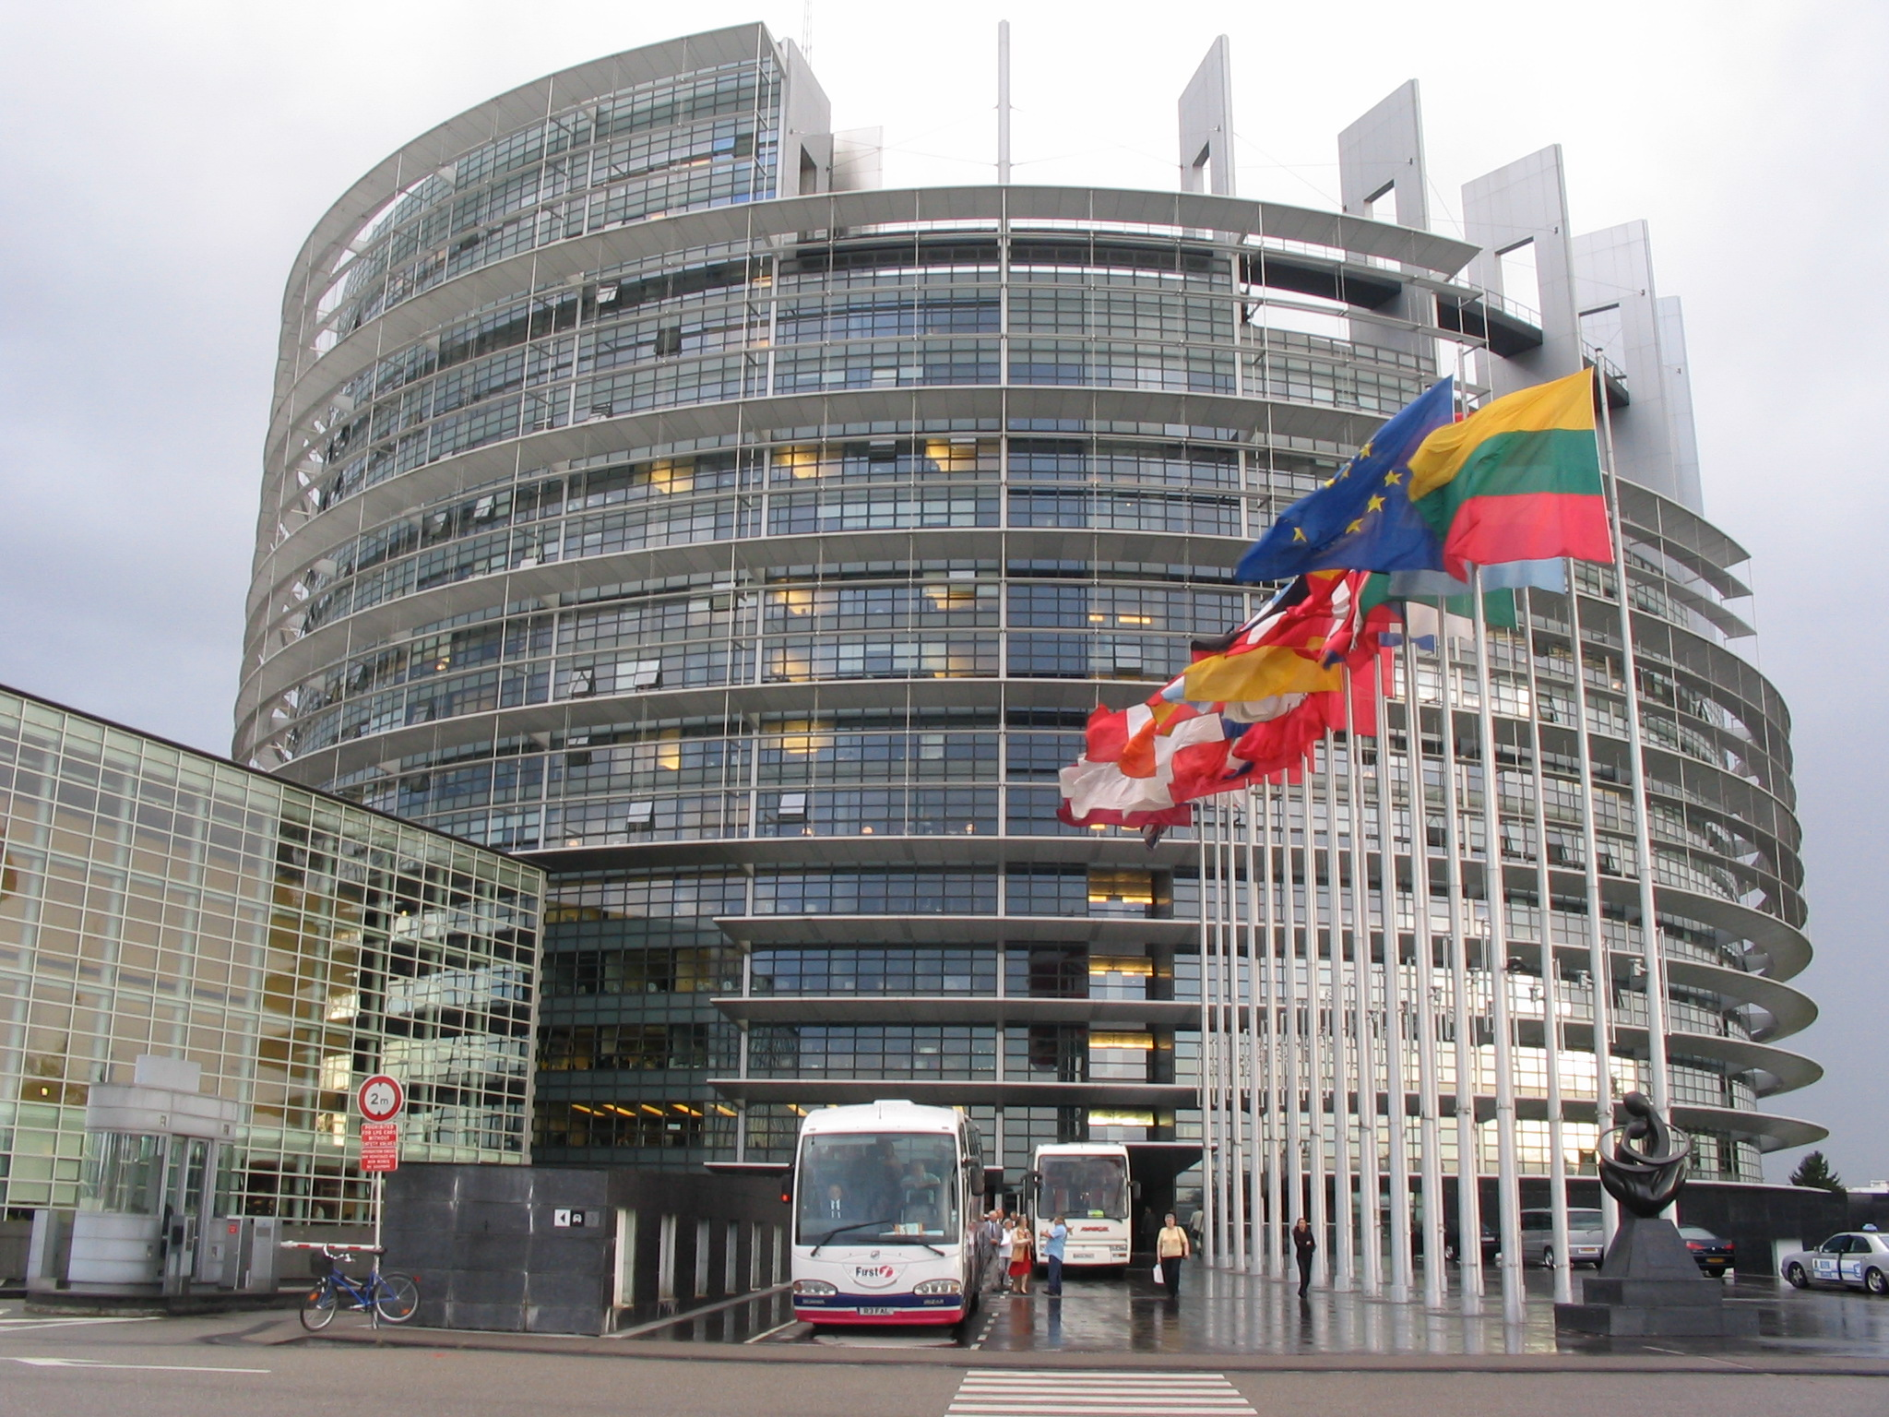
Stavba Evropskega parlamenta v Strasbourgu (Francija)
VIR: https://deloindom.delo.si/energija-okolje/zeleni-evropski-parlament
https://deloindom.delo.si/energija-okolje/zeleni-evropski-parlament

Slide 10
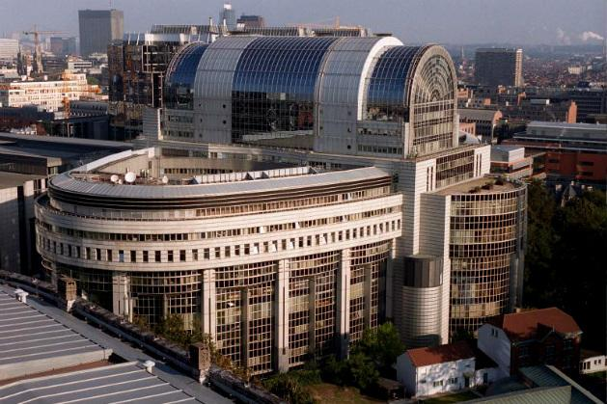
Stavba
Evropskega
parlamenta v
Bruslju (Belgija)
VIR:
https://www.iskreni.net/druzba/sporna-prenova-evropskega-parlamenta

Slide 11
Evropska komisija (vlada) (DOPOLNI S POMOČJO UČBENIKA, str. 42, 43.)
VLOGA:
ČLANI:
VIR: M. Avbelj … et al., Jaz, midva, mi 8, Samostojni delovni zvezek za domovinsko in državljansko kulturo in etiko v 8. razredu osnovne šole, Rokus Klett, Ljubljana 2019, str. 70.

Slide 12
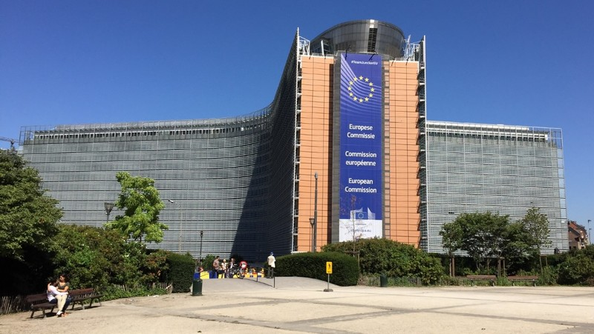
Stavba
Evropske
komisije v
Bruslju (Belgija)
VIR: https://www.travelblog.org/Photos/8554282

Slide 13
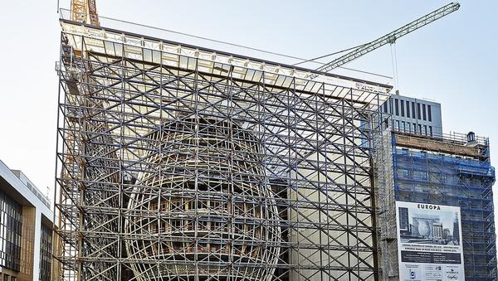
Evropski svet (ODGOVORI S POMOČJO POWERPOINTA: NA KRATKO O EU.)
VLOGA:
ČLANI:
Stavba, kjer zaseda Evropski svet
VIR:
https://www.finance.si/8839792?cctest&
VIR: M. Avbelj … et al., Jaz, midva, mi 8, Samostojni delovni zvezek za domovinsko in državljansko kulturo in etiko v 8. razredu osnovne šole, Rokus Klett, Ljubljana 2019, str. 70.

Slide 14
DRUGE INSTITUCIJE EU (PREPIŠI.)
Svet Evropske unije
Sodišče EU
Evropska centralna banka
Evropsko računsko sodišče
VIR: M. Avbelj … et al., Jaz, midva, mi 8, Samostojni delovni zvezek za domovinsko in državljansko kulturo in etiko v 8. razredu osnovne šole, Rokus Klett, Ljubljana 2019, str. 70.

Slide 15
Iz spodaj naštetih institucij izdelaj miselni vzorec v zvezek.
Evropski parlament
Sodišče EU
Evropska komisija
3 VEJE OBLASTI
ZAKONODAJNA OBLAST
(___________________)
SODNA OBLAST
(__________________)
IZVRŠILNA OBLAST
(_________________)

Slide 16
INTERAKTIVNE VAJE ZA UTRJEVANJE:
https://interaktivne-vaje.si/dke/dke_gradiva/dke_slo_eu_svet_novo/index.html
https://interaktivne-vaje.si/dke/dke_gradiva/dke_slo_eu_svet_novo/dke_slo_eu_svet_hot/slo_eu_svet.htm
https://www.thatquiz.org/sl/practicetest?1z84d3pz1bm7f

